Slide 1





De la Metode Euristice la Servicii de Inovare – Modelul MEDGreen
Prof. dr. ing. Eden Mamut
Institutul pentru Nanotehnologii şi Surse Alternative de Energie
Universitatea “Ovidius” din Constanţa

Slide 2
MEDGREEN +
Titlul proiectului: Dezvoltarea de Soluții Inovative Materializate în Produse și Servicii care să Conducă la Creșterea Competitivității Firmelor Asociate în Cadrul Clusterului Medgreen (MEDGREEN+)
Axa Prioritară 1 „Un sistem de producţie inovativ şi ecoeficient”
Domeniul major de intervenţie D1.3 „Dezvoltarea durabilă a antreprenoriatului” Operaţiunea „Sprijin pentru integrarea întreprinderilor în lanțurile de furnizori sau clustere”
Durata proiectului - 18 luni
Buget:
  Valoarea Totală a Proiectului 4.658.076 lei
  Asistenţă Financiară Nerambursabilă Solicitată 3.863.029 lei
  Contribuţia Solicitantului 795.047 lei

Slide 3
MEDGREEN +
Scopul proiectului MEDGreen+ îl reprezintă creșterea competitivității partnerilor asociați în cadrul Asociației „Cluster pentru promovarea afacerilor specializate în ecotehnologii și surse alternative de energie MEDGreen (Regiunea Sud-Est și Regiunea București-Ilfov)” prin dezvoltarea de soluții innovative materializate în produse și servicii competitive pe plan european și regional.
Obiectivele specifice ale proiectului:
Cunoașterea detaliată a piețelor adresate de intreprinderile din cadrul clusterului și identificarea punctelor tari, a punctelor slabe, a oportunităților și a piedicilor;
Asigurarea expertizei de varf în domenii legate de maketing, strategie de produs, branding, evaluarea nivelului tehnologic al produselor, identificarea de tehnologii cheie (strategice) pentru penetrarea și pozitionarea pe diverse piețe, consultanță pentru creșterea productivității, facilitarea transferului tehnologic, asistență în obtinerea de fonduri pentru dezvoltarea membrilor clusterului, creșterea bazei de clienți și furnizori;

Slide 4
MEDGREEN +
Identificarea cerințelor de calificare a resursei umane și furnizarea de servicii de instruire profesioniste, certificate la nivel European;
Creșterea capacității CDI a înteprinderilor asociate în cluster prin identificarea nevoilor de asistență în selectarea partenerilor, respectiv furnizorilor de servicii de cercetare științifică și transfer de cunoștințe, întarirea bazei materiale și a funcțiilor CDI atât la nivel de întreprinderi cât și a întregului cluster în ansamblu;
Dezvoltarea unei culturi organizationale în cadrul clusterului prin promovarea cooperării, identificarea de sinergii în contextul unor relații parteneriale bazate pe principii și respect reciproc, precum și promovarea clusterului pe plan național, regional și internațional.

Slide 5
ECONOMIA “VERDE”
Îmbunătăţirea bunăstării umane şi a echităţii sociale, reducând în acelaşi timp în mod semnificativ riscurile asupra mediului inconjurator şi decalajelor ecologice.
În cea mai simplă formă a sa, economia verde poate fi identificată prin emisii scăzute de carbon, eficientă în folosirea resurselor şi promovarea incluziunii sociale.
Practic vorbind, o economie verde reprezintă un ansamblu de măsuri economice prin care, creşterea veniturilor şi a ocupării forţei de muncă sunt determinate de investiţiile publice şi private care reduc emisiile de carbon şi poluarea, sporesc eficienta energetică şi de utilizare a resurselor şi previn reducerea biodiversităţii şi a serviciilor de ecosistem
UNEP, 2012

Slide 6
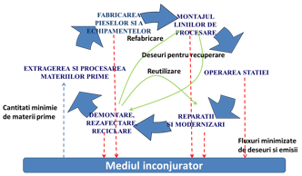
ABORDARE HOLISTICA PE INTREG CICLUL DE VIATA

Slide 7
ECO-INOVAREA
Termenul de inovaţie orientată către protecţia mediului, sau pe scurt “eco-inovaţie” se referă la acele activităţi umane creative, dedicate inovării, al căror scop este să reduca influenţa negativă asupra mediului înconjurător.
Eco-inovarea reprezintă practic "crearea de produse, sisteme, servicii, procese şi proceduri noi, la preţuri competitive, destinate să satisfacă nevoile umane şi să ofere o mai bună calitate a vieţii, pe întreg ciclul de viaţă al acestora, care să implice utilizarea minimă a resurselor naturale (materiale, inclusiv energie şi teren) pe unitatea de produs sau serviciu, precum şi cu emisii minime de substanţe toxice".

Slide 8
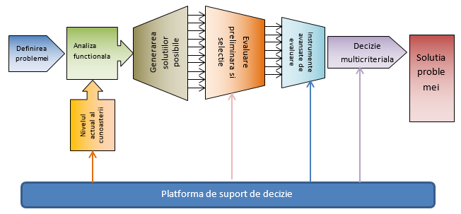
INNOvolution

Slide 9
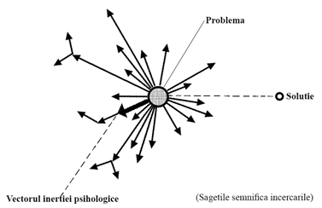
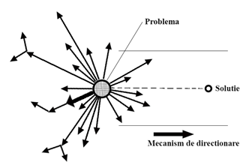
CREATIVITATE ORIENTATA vs PERCOLANTA

Slide 10

CREATIVITATE ORIENTATA vs PERCOLANTA
P2
P1
P3

Slide 11
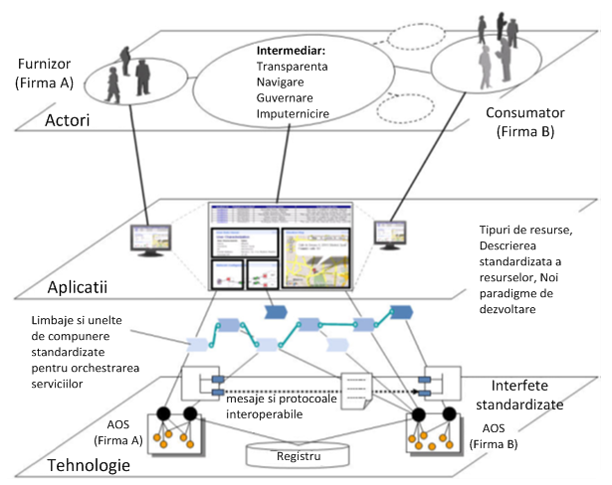
INTERNET OF SERVICES

Slide 12
Serviciile de inovare - INNOvolution
Asigurarea unui climat de transparenta, incredere si principialitate;
Intelegerea si satisfacerea cerintelor clientului;
Promovarea unor solutii noi cu valoarea adaugata ridicata;
Stabilirea unui pret rezonabil pentru solutiile oferite;
Dezvoltarea unei relatii de lunga durata cu clientul.

Slide 13
Implementarea unei culturi ecoinovative!
Nivel de maturitate tehnologică
Implementarea procesului de producţie
9
Companii innovative
Implementare
8
7
Validarea şi dezvoltarea tehnologiei
MEDGreen
Demonstraţii
6
Pre-producţie
5
COSMOMAR
4
Dezvoltare
Evaluarea şi furnizarea tehnologiilor
3
INSAE
2
1
MSC & PhD
Cercetare
Cercetare universitară
Exploatare industrială
Structuri R.T.D.I.

Slide 14
STAŢIILE DE TRATARE A APELOR UZATE

Slide 15
METODOLOGIA E+ ÎN SEAU
DEZVOLTAREA UNOR SOLUŢII PENTRU OBŢINEREA DE ENERGIE DIN SURSE REGENERABILE
IMBUNĂTĂŢIREA EFICIENŢEI LANŢULUI DE VALORI
REDUCEREA CONSUMULUI ENERGETIC

Slide 16
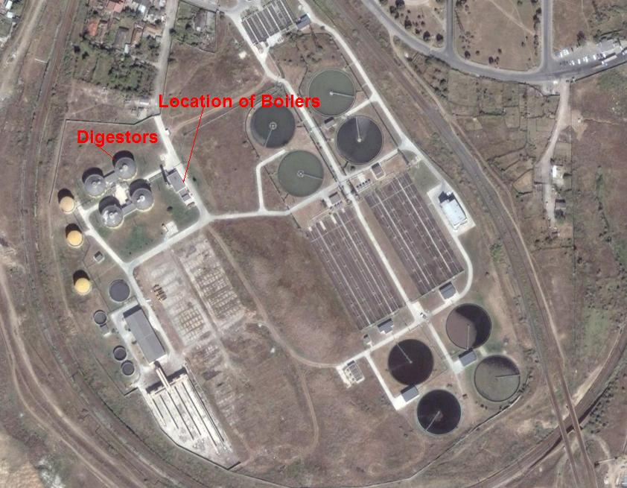
STUDIU DE CAZ: STAŢIA DE EPURARE CONSTANŢA SUD

Slide 17
BILANŢUL ENERGETIC
Necesarul de energie (electr.+ mec.): 4 kWh/(pe.a)
Consumul de energie
(el.+ mec.): 19.3 kWh/(pe.a)

Slide 18
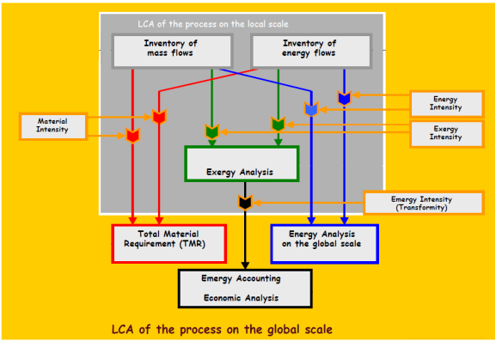
Abordarea integrată

Slide 19
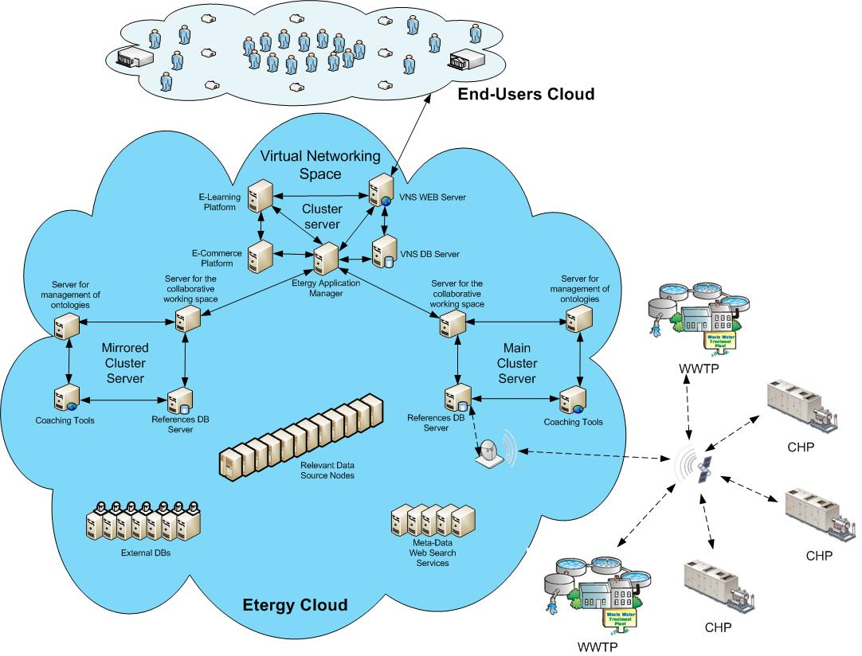
PLATFORMA ETERSYS

Slide 20
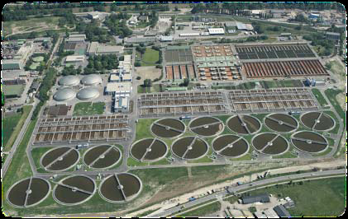
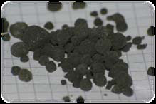
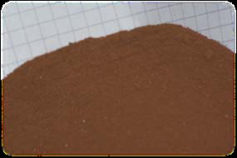
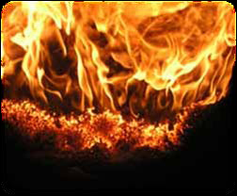
NĂMOLUL REZULTAT ÎN URMA EAU
Namol de epurare - uscat
Statie de tratare a namolului
Cenusa rezultata in urma arderii

Slide 21
INCINERAREA NĂMOLULUI
Turbo generator
Sludge feed
MP steam
Belt presses
2 field
Electrostatic precipitator
MP steam
Heat recovery section
Filtrate
Caustic scrubber
Induced draft fan
Fluidising air fan
Fixed bed adsorber
Flue gas stack
Quench scrubber
Fluidised bed incinerator
Ash to disposal

Slide 22
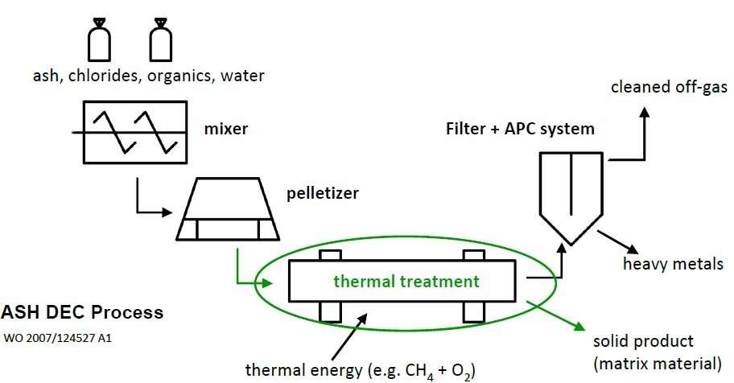
SEPARAREA METALELOR GRELE

Slide 23
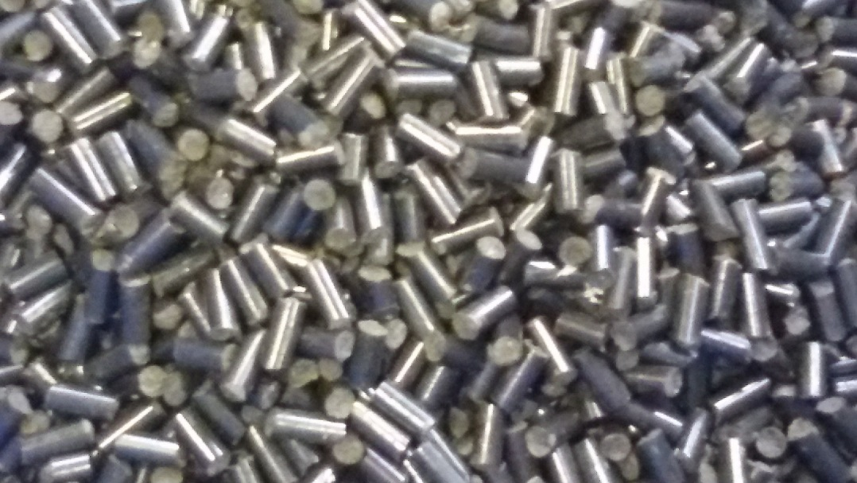
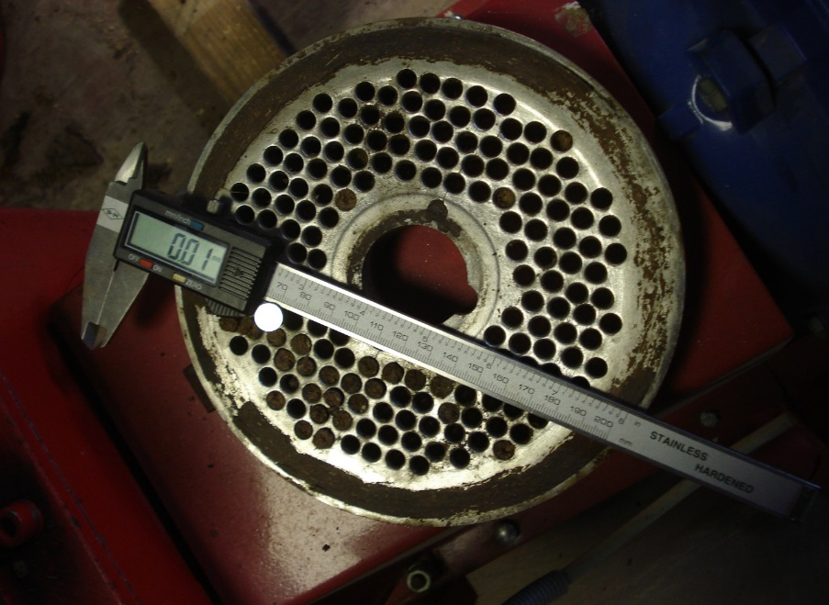
PELETIZAREA NĂMOLULUI

Slide 24
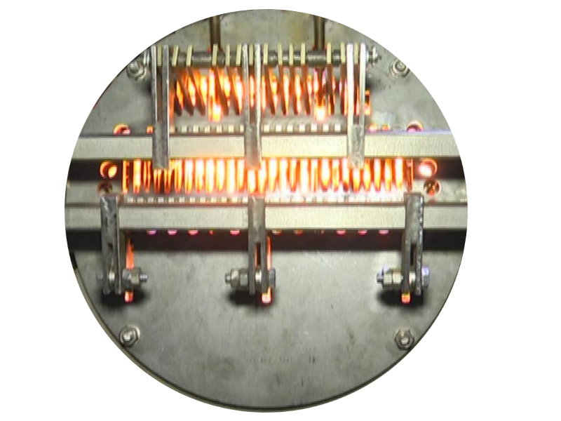
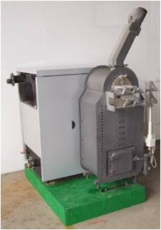
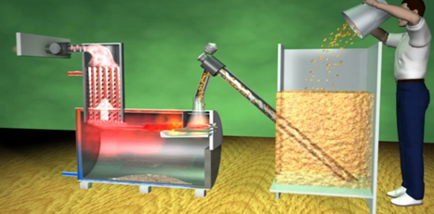
TEHNOLOGIA ecoHORNET

Slide 25
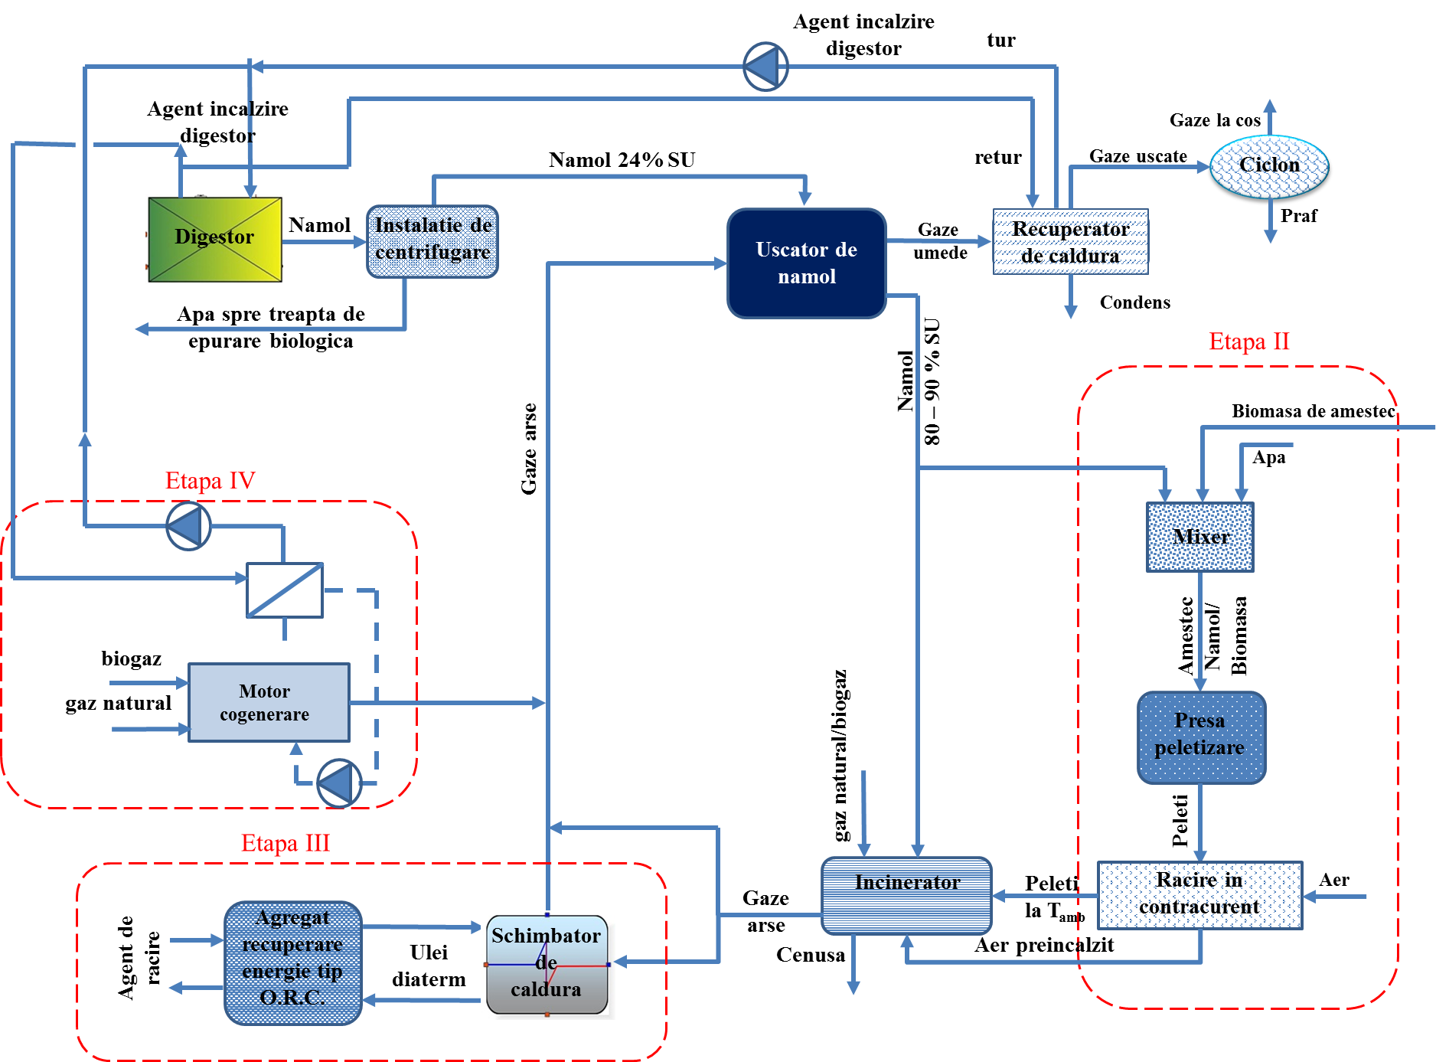
Soluţia integrată procesare a namolului – MONSSON Group

Slide 26
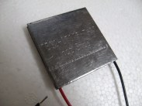
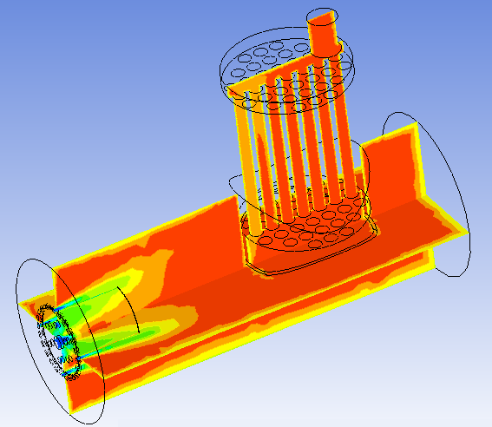
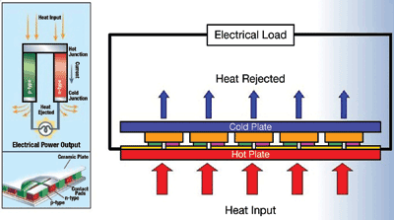
ecoHORNET
Modelare termohidraulica

Slide 27
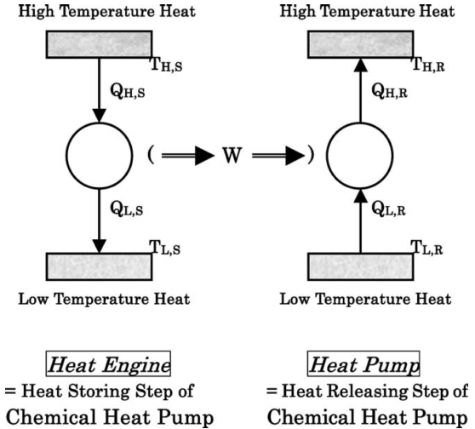
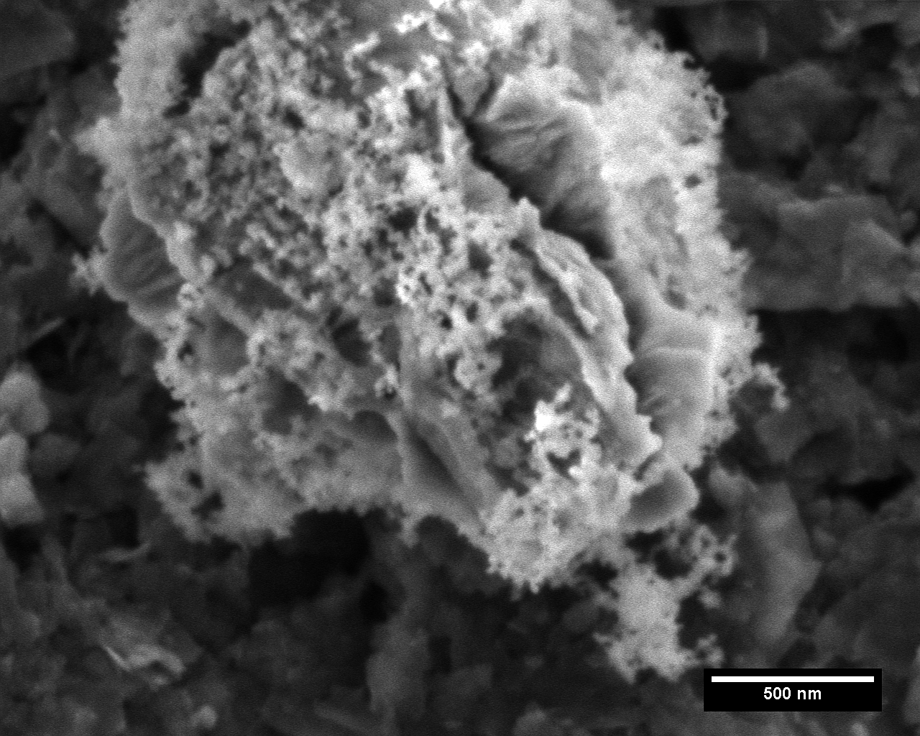
ecoHORNET
Pompa de caldura – Saruri cu depuneri nanostructurate

Slide 28
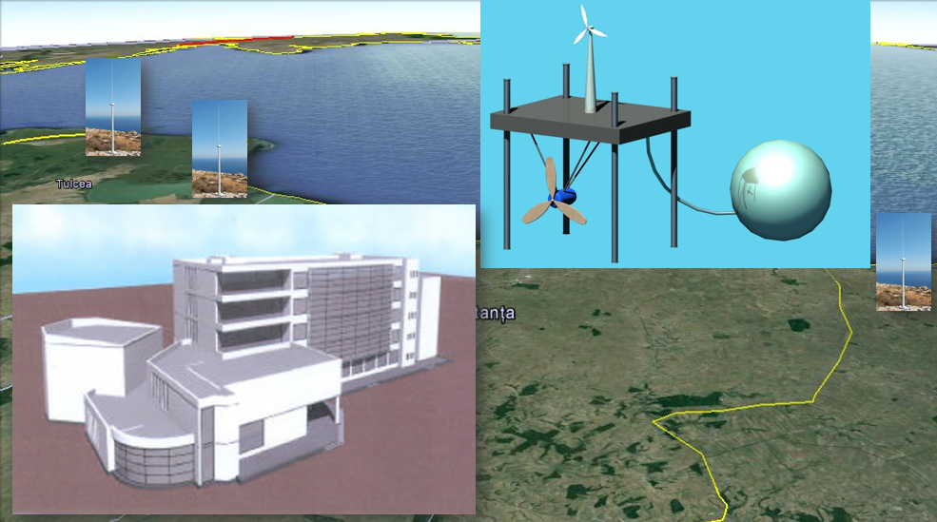
PLATFORMA DE CERCETARE STIINTIFICA SI INOVARE OVIDIANUM

Slide 29
CONCLUZII
Miza impunerii pe viitoarele piete consta in insusirea ecoinovarii ca principiu fundamental al culturii de organizatie si cunoastrea profunda a complexitatii conceptelor de sustenabilitate respectiv de economie verde.
Universitatile pot constitui un partener cu mare potential pentru a contribui la formarea si consolidarea capacitatii de inovare a furnizorilor de servicii private din Romania.
Furnizarea serviciilor de inovare necesita un climat de afaceri principial.
Dezvoltarea serviciilor de inovare necesita existenta unei piete.

Slide 30

Va multumesc pentru atentie!
Va rog sa transmiteti comentariile si observatiile dvs la:
emamut@univ-ovidius.ro

